Slide 1
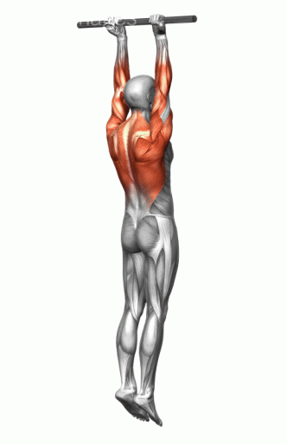
Тема урока: Работа скелетных мышц и их регуляция.
Цель: Сформировать понятия о механизме мышечных сокращений и факторах, влияющих на работу мышц.

Slide 2
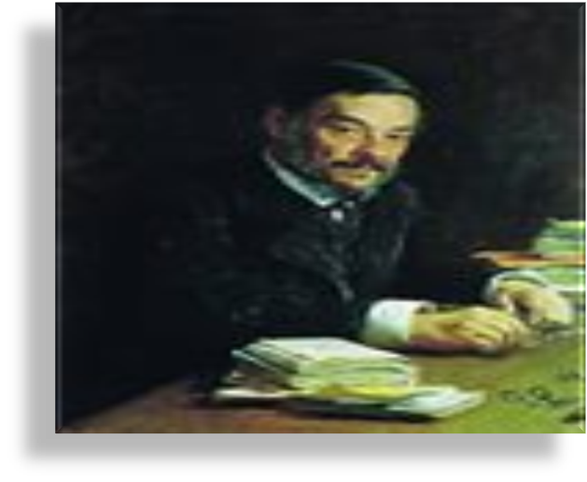
План урока
1. Н.М. Сеченов основатель науки о физиологии труда.
2. Согласованность работы мышц, их управление.
3. Работа мышц антагонистов и синергистов.
4. Механизм мышечного сокращения.
5. Причины утомления мышц: состояние нервной
системы, ритм, нагрузка, время,
тренированность.

Slide 3
Актуализация знаний (фронтальный опрос).
1 | 2 | 3 | 4 | 5 | Строение и функции опорно- двигательной системы
6 | 7 | 8 | 9 | 10
11 | 12 | 13 | 14 | 15 | Строение и функции туловища
16 | 17 | 18 | 19 | 20 | Строение и функции конечностей

Slide 4
Строение и функции опорно- двигательной системы
Вопрос 1
Назовите кости черепа
Ответ: Лицевой отдел: челюсти, скулы, носовая кости. Мозговой отдел: лобная, теменные, височные, затылочная.

Slide 5
Строение и функции опорно-двигательной системы
Вопрос 2
Назовите мышцы черепа
Ответ: Лобная, височные, жевательные, мимические мышцы.

Slide 6
Строение и функции опорно- двигательной системы
Вопрос 3
Чем отличаются мимические мышцы от скелетных?
Ответ: Мимические мышцы прикрепляются к костям, коже или только коже.

Slide 7
Строение и функции опорно- двигательной системы
Вопрос 4
Перечислите функции скелета.
Ответ: Определяет форму тела, опора мягким частям, защита внутренних органов.

Slide 8
Строение и функции опорно- двигательной системы
Вопрос 5
Перечислите отделы скелета.
Ответ: Осевой и добавочный скелеты.

Slide 9
Строение и функции опорно- двигательной системы
Вопрос 6
Назовите виды костей.
Ответ: Трубчатые, губчатые, плоские.

Slide 10
Строение и функции опорно- двигательной системы
Вопрос 7
Какое строение имеет кость?
Ответ: Надкостница, компактное и губчатое вещества, внутри красный костный мозг и желтый в трубчатых.

Slide 11
Строение и функции опорно- двигательной системы
Вопрос 8
Какое строение имеет мышца?
Ответ: Пучки волокон, фасция, брюшко, сухожилия, головка, хвост.

Slide 12
Строение и функции опорно- двигательной системы
Вопрос 9
Перечислите функции мышечной системы.
Ответ: Двигательная, участвуют в обмене веществ.

Slide 13
Строение и функции опорно- двигательной системы
Вопрос 10
Назовите виды движения.
Ответ: Сгибание, разгибание, приведение, отведение, вращение.

Slide 14
Строение и функции туловища
Вопрос 11
Назовите кости грудной клетки.
Ответ: Грудной отдел позвоночника, ребра, грудина.

Slide 15
Строение и функции туловища
Вопрос 12
Назовите мышцы грудной клетки.
Ответ: Большая грудная, межреберные, трапециевидная, широчайшая спины.

Slide 16
Строение и функции туловища
Вопрос 13
Какое строение имеет позвонок?
Ответ: Задний и боковые отростки, тело позвонка, дуга.

Slide 17
Строение и функции туловища
Вопрос 14
Сколько позвонков в каждом отделе позвоночника?
Ответ: Шейный - 7, грудной – 12, поясничный – 5, крестцовый -5, копчиковый – 4-5.т

Slide 18
Строение и функции туловища
Вопрос 15
Какую форму имеет позвоночник? Какое это имеет значение?
Ответ: S-образную, приспособление к прямохождению.

Slide 19
Строение и функции конечностей
Вопрос 16
Назовите кости верхних конечностей.
Ответ: Плечевая, локтевая и лучевая кости, кисть(запястье, пясть, фаланги пальцев).

Slide 20
Строение и функции конечностей
Вопрос 17
Назовите мышцы верхних конечностей.
Ответ: Дельтовидная, двуглавая, трехглавая, мышцы предплечья.

Slide 21
Строение и функции конечностей
Вопрос 18
Назовите кости верхних конечностей.
Ответ: Бедренная, большеберцовая, малоберцовая, Стопа(предплюсна, плюсна, фаланги пальцев).

Slide 22
Строение и функции конечностей
Вопрос 19
Назовите мышцы нижних конечностей.
Ответ: Портняжная, четырехглавая, большеберцовая, двуглавая, икроножная.

Slide 23
Строение и функции конечностей
Вопрос 20
Чем образован пояс верхних и нижних конечностей.
Ответ: Верхние - две лопатки и две ключицы. Нижние - тазовые кости тесно сочлененные с крестцом.

Slide 24
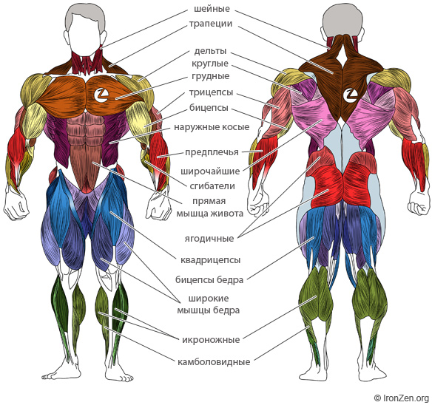
Работа мышц

Slide 25
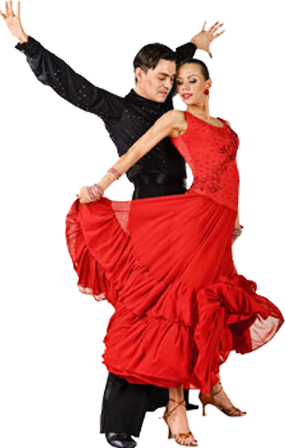
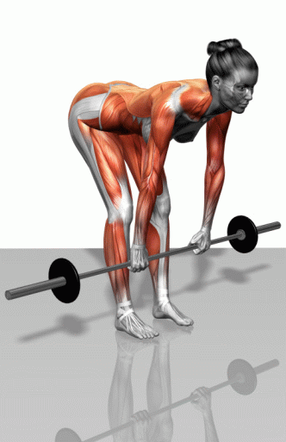
Выводы урока:
Однообразная мышечная работа быстро надоедает, от нее быстро устаешь. Перемена деятельности – отдых.

Slide 26
Рефлексия
1. Что вы сегодня узнали нового?
2. А что повторили?
3. А что могли бы узнать?
4. Чего мы не коснулись, как вы думаете?
Рекомендую очень хорошие электронные ресурсы. Спасибо!
Домашнее задание
Электронные ресурсы 1.http://314159.ru/ebio.htm
2. http://www.biology.ru/
3. http://kpdbio.ru/course/view.php?id=123
4.http://edumaterials.ru/biology/books.html

